Slide 1

Módulo 1:
Introdução à IA e IA no Azure
AI-102: Criação e Implementação de uma Solução de IA do Azure

Slide 2
Usar os Serviços de IA do Azure para aplicativos empresariais

Slide 3

Roteiro de Aprendizagem
1
Considere e gerencie a autenticação e a segurança de rede para os serviços de IA do Azure.
2
Gerencie custos, exiba métricas e gerencie alertas e logs de diagnóstico.
3
Implante para proteger contêineres e consumir serviços de IA do Azure de contêineres.

Slide 4
Considerações sobre segurança dos Serviços de IA do Azure
Regenerar chaves regularmente para proteger o acesso
Para evitar a interrupção do serviço, alterne os aplicativos para usar a chave 2 antes de regenerar a chave 1; e vice-versa

Slide 5
Considerações sobre segurança dos Serviços de IA do Azure
Considere proteger chaves armazenando-as no Azure Key Vault
Os aplicativos podem usar uma entidade de serviço como uma identidade gerenciada para recuperar chaves do Key Vault

Slide 6
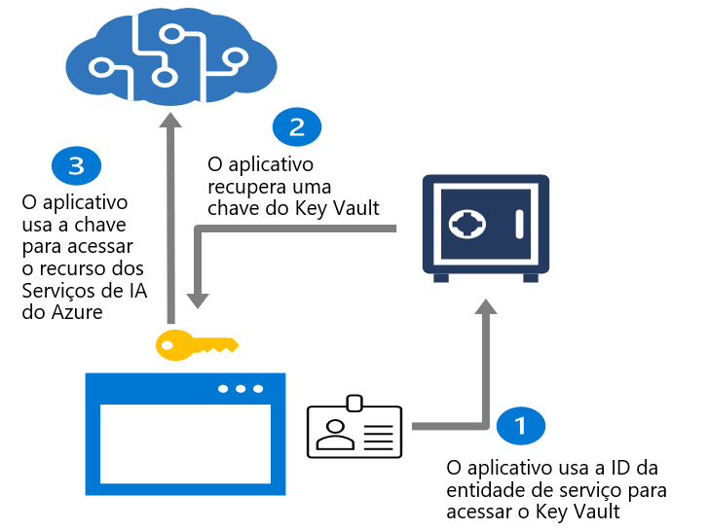
Considerações sobre segurança dos Serviços de IA do Azure

Slide 7
Monitorar a atividade dos Serviços de IA do Azure
Alertas
Esses alertas garantem que a equipe correta saiba quando surgir um problema.
Cada alerta ou notificação disponível no Azure Monitor é o produto de uma regra

Slide 8
Monitorar a atividade dos Serviços de IA do Azure
Métricas
Métricas são valores numéricos
As métricas são coletadas em intervalos regulares e são úteis para alertas.
As métricas são armazenadas em um banco de dados de série temporal.

Slide 9
Monitorar a atividade dos Serviços de IA do Azure
Configurações de Diagnóstico
As configurações de diagnóstico servem para fornecer informações detalhadas para diagnóstico e auditoria.
Destinos de diagnóstico:
Workspace do Log Analytics
Hubs de Eventos
Armazenamento do Azure

Slide 10
Monitorar a atividade dos Serviços de IA do Azure
Logs
Os logs contêm informações com carimbo de data/hora sobre as alterações feitas nos recursos.
Os dados de log são organizados em registro
Os logs podem incluir valores numéricos, mas a maioria inclui dados de texto
O tipo mais comum de entrada de log registra um evento

Slide 11
Contêineres e serviços de IA do Azure
As imagens de contêiner estão disponíveis para APIs de serviços de IA do Azure usadas com frequência
Implantar contêineres em:
Hosts locais do Docker
Instâncias de Contêiner do Azure
Clusters dos Serviços de Kubernetes do Azure

Slide 12
Contêineres e serviços de IA do Azure
Permite mais controle sobre os dados enviados para o ponto de extremidade público do serviço de IA do Azure
Um recurso de serviços de IA do Azure ainda é necessário e o contêiner deve se comunicar com ele para enviar dados de cobrança

Slide 13
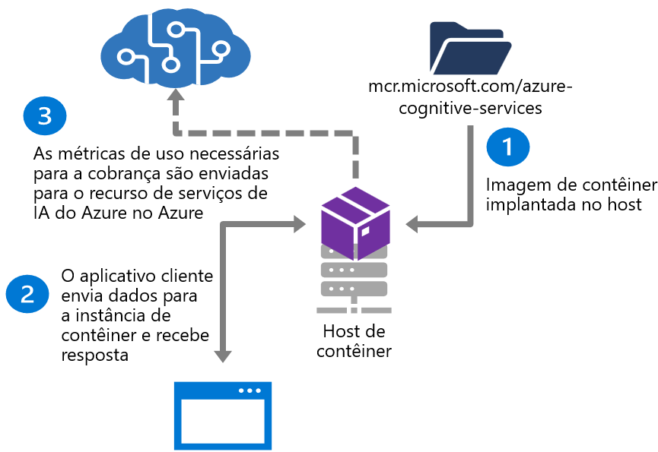
Contêineres e serviços de IA do Azure

Slide 14
Final do Tópico
Notes:
Exemplo de slide de transição para uma parte prática

